Slide 1

Chào mừng các em đến với tiết Tiếng Việt - Lớp 2

Slide 2


Thứ Ba ngày .... tháng 4 năm 2022
Tiếng Việt
Ôn tập cuối học kì 2 ( t7 + 8)

Slide 3

10. Nghe – viết
Tiếng gà mở cửa
(Trích)
Em bừng tỉnh dậy
Lắng nghe
Tiếng gà vang bốn phía
Tiếng gà gõ cửa
Tiếng gà thổi bừng bếp lửa.
Mở cửa! Mở cửa!
Tiếng gà lảnh lói
Nhuộm đỏ vầng đông
Tiếng gà rung khóm hồng
Tiếng gà chín tươi chùm ớt
Giọt sương mai nhảy nhót
Ngọn tre lên vút
Trời xanh trong.
(Định Hải)

Slide 4
Thứ Ba ngày .... tháng 4 năm 2022
Tiếng Việt
Tiếng gà mở cửa
Em bừng tỉnh dậy

Slide 5
11. Chọn a hoặc b.
a. Chọn l hoặc n thay cho ô vuông.
Mùa thu sang
Cứ mỗi độ thu sang Em cắp sách tới trường
Hoa cúc lại nở vàng Nắng tươi trải trên đường
Ngoài vườn hương thơm ngát Trời cao xanh gió mát
Ong bướm bay rộn ràng Đẹp thay lúc thu sang.
(Theo Trần Lê Văn)

Slide 6
11. Chọn a hoặc b.
b. Chọn dấu hỏi hoặc dấu ngã cho chữ in đậm.
Gà mẹ hoi gà con:
- Đa ngủ chưa thế ha ?
Ca đàn gà nhao nhao:
- Ngủ ca rồi đấy ạ!
(Theo Phạm Hổ)

Slide 7
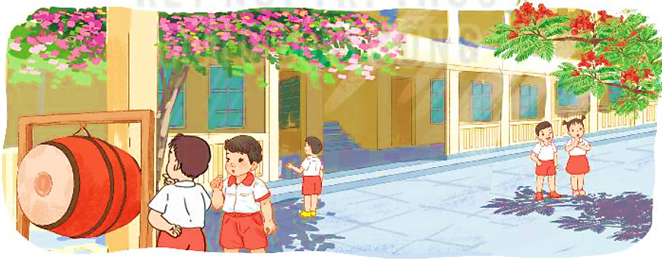
12. a. Nói cảm xúc, suy nghĩ của em về trường lớp; về thầy cô khi năm học sắp kết thúc.

Slide 8
12. b. Viết 4-5 câu thể hiện tình cảm, cảm xúc của em khi năm học sắp kết thúc.
G:
- Em có suy nghĩ gì khi năm học sắp kết thúc?
- Em cảm thấy thế nào nếu mấy tháng nghỉ hè không đến trường?
- Em sẽ nhớ nhất điều gì về trường lớp, về thầy cô khi nghỉ hè?

Slide 9
Thứ Ba ngày .... tháng 4 năm 2022
Tiếng Việt
Ôn tập cuối học kì 2 ( t7 + 8)
Bài 12 (tr 138)
Bài làm

Slide 10



PHẦN II
ĐÁNH GIÁ CUỐI HỌC KÌ 2
ĐỌC

Slide 11

1. Đọc thành tiếng và trả lời câu hỏi.
Cây bàng
Cứ vào mùa đông
Gió về rét buốt
Cây bàng trụi trơ
Lá cành rụng hết
Chắc là nó rét!
Khi vào mùa nắng
Tán lá xòe ra
Như cái ô to
Đang làm bóng mát
Bóng bàng tròn lắm
Tròn như cái nong
Em ngồi vào trong
Mát ơi là mát!
A! Bàng tốt lắm
Bàng che cho em
Nhưng ai che bàng
Cho bàng khỏi nắng?
(Xuân Quỳnh)

Slide 12
a. Mùa đông, cây bàng như thế nào?
Cứ vào mùa đông
Gió về rét buốt
Cây bàng trụi trơ
Lá cành rụng hết
b. Mùa nào cây bàng tỏa bóng mát?
Khi vào mùa nắng
Tán lá xòe ra
Như cái ô to
Đang làm bóng mát

Slide 13

PHẦN II
ĐÁNH GIÁ CUỐI HỌC KÌ 2
ĐỌC HIỂU

Slide 14
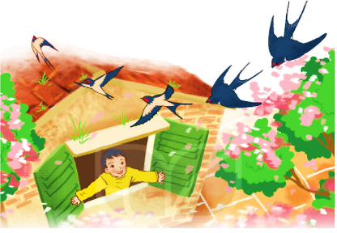
Cánh chim báo mùa xuân
Bốn nàng tiên Xuân, Hạ, Thu, Đông sống trên bốn ngọn núi. Năm ấy không hiểu vì sao, mùa đông kéo dài lê thê. Muôn loài khổ sở vì rét, bèn cử chim công có sắc đẹp lộng lẫy nhất đi đón nàng tiên mùa xuân. Nhưng đường xa, gió lạnh, công bị ốm, phải quay về.
Sư tử liền đi thay công. Cậy khỏe, sư tử đi không nghỉ, nhưng rồi đuối sức dần, không đi tiếp được.
Chim én nói:
- Mẹ cháu ho ngày càng nặng. Không có nắng ấm mùa xuân, mẹ cháu khó qua khỏi. Cháu xin đi!
Muông thú đồng ý. Chim én mẹ nhổ lông cánh tết thành chiếc áo choàng cho con. Én con bay mãi, bay mãi, cuối cùng cũng đến chỗ ở của nàng tiên mùa xuân. Én con thấy một chú chim co ro bên đường liền cởi áo choàng đắp cho bạn. Chú chim bỗng biến mất, nàng tiên mùa xuân hiện ra:
- Con thật hiếu thảo, nhân hậu và dũng cảm! Ta
chọn con làm sứ giả của mùa xuân.
Én con trở về cùng nàng tiên mùa xuân. Từ đó,
mỗi khi thấy chim én bay liệng, muôn loài biết rằng
mùa xuân sắp về. (Theo Kể chuyện cho bé)

Slide 15


a. Lúc đầu, muôn thú chọn con vật như thế nào để đi đón nàng tiên mùa xuân?
Có sắc đẹp
Có sức khỏe
Có lòng dũng cảm

Slide 16
b. Con vật nào đã được cử đi đầu tiên?
chim công
chim én
sư tử

Slide 17
c. Vì sao chim én xin đi đón nàng tiên mùa xuân?
Vì chim én biết mình bay nhanh.
Vì chim én khỏe hơn công và sư tử.
Vì chim én muốn đem nắng ấm về cho mẹ.

Slide 18
d. Nhờ đâu chim én đến được nơi ở của nàng tiên mùa xuân, không bỏ về giữa chừng?
→ Nhờ mẹ của chim én đã nhổ lông cánh tết thành áo choàng giữ ấm cho con và nhờ lòng hiếu thảo của chim én dành cho mẹ.

Slide 19
e. Khi nào nàng tiên mùa xuân mới hiện ra trước mắt chim én?
→ Khi thấy chim én đã có lòng nhân hậu lấy áo choàng của mình đắp cho bạn chim đang co ro bên đường.

Slide 20
g. Vì sao chim én được chọn làm sứ giả của mùa xuân?
→ Vì chim én có lòng hiếu thảo và nhân hậu.
h. Dấu câu nào thích hợp với các ô vuông dưới đây?
Muông thú đói, rét, ốm đau vì mùa đông kéo dài.

Slide 21
PHẦN II
ĐÁNH GIÁ CUỐI HỌC KÌ 2
VIẾT

Slide 22
1. Nghe – viết
Cây bàng
Cứ vào mùa đông
Gió về rét buốt
Cây bàng trụi trơ
Lá cành rụng hết
Chắc là nó rét!
Khi vào mùa nắng
Tán lá xòe ra
Như cái ô to
Đang làm bóng mát
Bóng bàng tròn lắm
Tròn như cái nong
Em ngồi vào trong

Slide 23
2. Chọn a hoặc b.
a. Chọn s hoặc x thay cho ô vuông.
Hàng chuối lên xanh mướt
Phi lao reo trập trùng
Vài ngôi nhà ngói đỏ
In bóng xuống dòng sông.
(Theo Trần Đăng Khoa)

Slide 24
2. Chọn a hoặc b.
b. Chọn dấu hỏi hoặc dấu ngã cho chữ in đậm.
Một bác chài lặng le
Buông câu trong bóng chiều
Bông nhiên con cá nho
Nhay lên thuyền như trêu.
(Theo Trần Đăng Khoa)

Slide 25
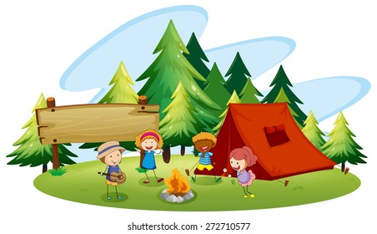
3. Viết 4 – 5 câu kể lại một hoạt động ở trường hoặc lớp em (biểu diễn văn nghệ, đi tham quan, đồng diễn thể dục,...)
G: - Trường (hoặc lớp em) đã tổ chức hoạt động gì? Ở đâu?
- Hoạt động đó có những ai tham gia? Mọi người đã làm những việc gì?
- Nêu suy nghĩ, cảm xúc của em về hoạt động đó.

